Slide 1
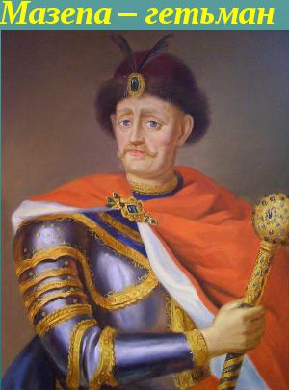

Байрон. Поема “Мазепа”. Сюжет.
Особливості композиції

Slide 2
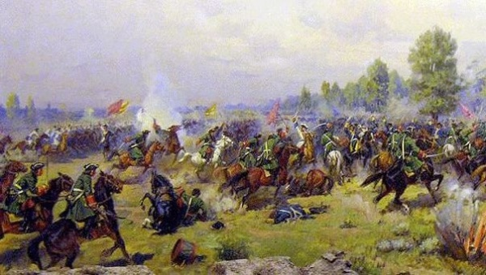
Розділи 1-4
Поема починається згадкою про нищівну поразку, якої зазнали шведи під час Полтавської битви: Полтавський бій відгомонів…

Slide 3
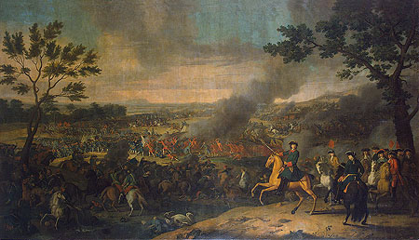
Невеличкий загін шведів, у якому перебувають король Карл XII і Мазепа, рятується від переслідування ворогів і зупиняється посеред лісу для перепочинку.
Полтавська битва
1718 р. Луї Каравак

Slide 4
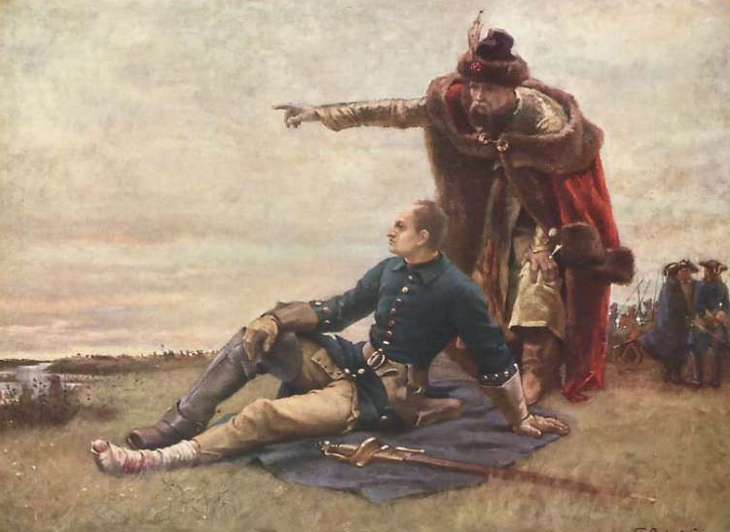
Мазепа ретельно оглядає свою зброю та обмундирування, дістає припаси їжі, ділиться ними з королем.

Slide 5
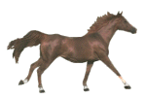
Увагу короля привернула та особлива турбота, з якою Мазепа ставиться до свого коня.

Slide 6
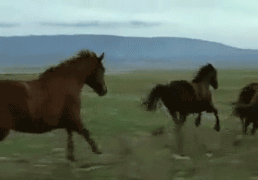
Він обійняв свого коня
За шию, наче той рідня,
І, не зважаючи на втому,
Підкинув листя вороному,
Обтер на спині вогкий пил.
Звільнив з оброті і вудил,
І неприховано радів,
Що їв годованець степів…

Slide 7
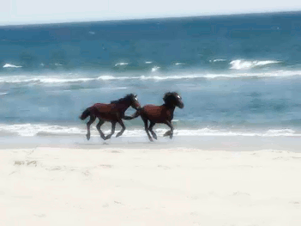
Задовольняючи цікавість короля, а також намагаючись розрадити його похмурий настрій, Мазепа розповідає історію зі свого життя, пов’язану з конем.

Slide 8
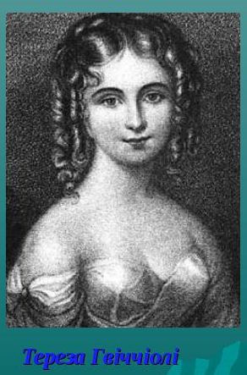
Розділи 4—8
Мазепа розповідає, що в юні роки, під час своєї служби пажем при польському королі, він був справжнім красенем. І хоча багато жінок не оминали його своєю увагою, до душі самого Мазепи припала одна — красуня на ім’я Тереза

Slide 9
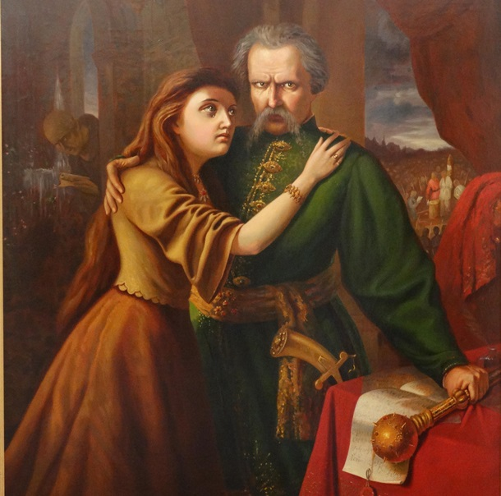
Попри те, що Тереза одружена з польським графом, Мазепа шукає зустрічі та нагоди познайомитися з нею, і зрештою це йому вдається.

Slide 10
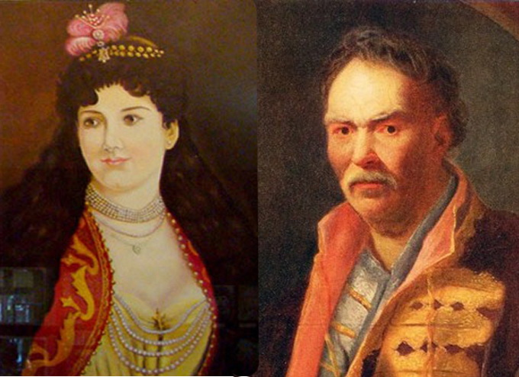
Вони починають потайки зустрічатися, та недовго.

Slide 11
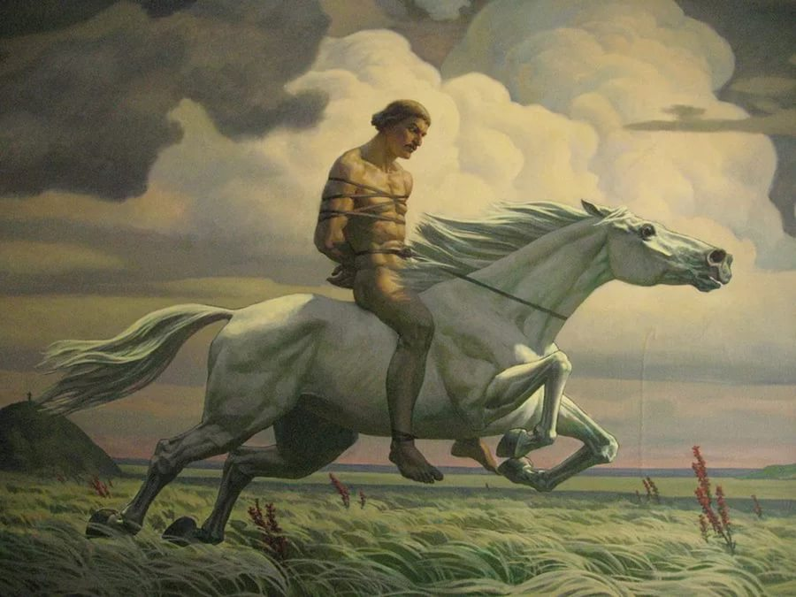
Розлючений граф вигадав для Мазепи страшну кару: прив’язаний до спини коня, він був приречений на мученицьку загибель, що мала розтягнутися на кілька днів.

Slide 12
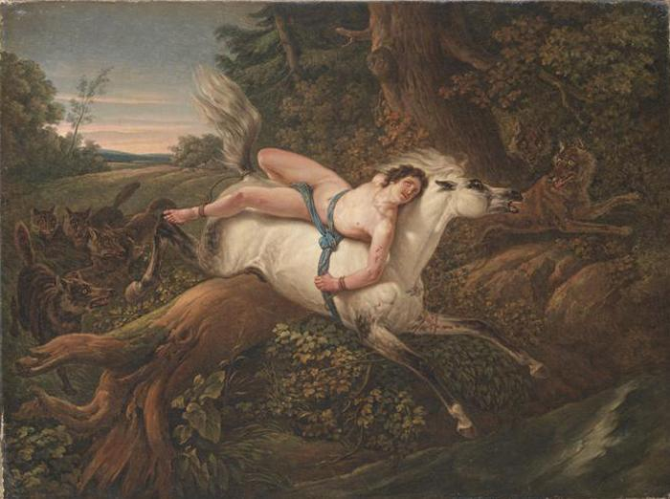
Коня випускають на волю, і він стрімко мчить уперед, спричиняючи героєві неймовірні муки.

Slide 13
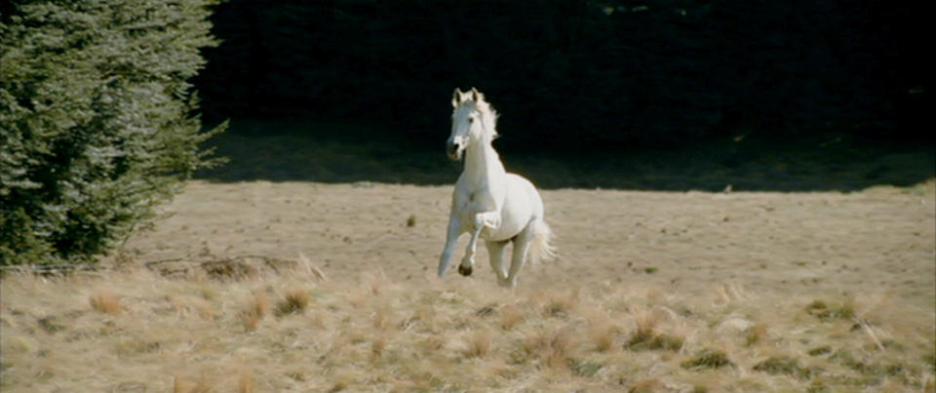
Герой втратив лік дням, які стали схожими йому на вічність від того болю, що завдавав йому шалений біг коня.

Slide 14
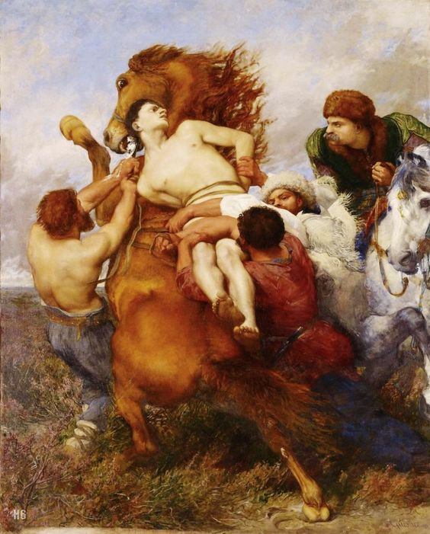
Зрештою знесилів кінь і, впавши, сконав. Готуючись до смерті, знепритомнів і Мазепа, а коли відкрив очі — зрозумів, що врятований козаками.

Slide 15
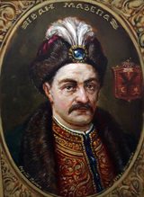
Розділ 20
Захоплений і розчулений розповіддю свого бойового соратника, король непомітно заснув. Тоді й сам Мазепа ліг на спочинок з надією на те, що завтра їх загін досягне турецького берега і тим врятується від загибелі.

Slide 16
Особливості композиції поеми „Мазепа”
На тлі історичних подій, втечі Карла і Мазепи після Полтавської битви, передана розповідь Мазепи про незвичайну історію з часів його молодості.
Це прекрасний, геніально складений віршований твір. Композиційно він поділяється на 20 невеликих частин, кожна з яких – закінчений епізод, пов’язаний з іншими епізодами.
Особливість цього твору – це монолог-сповідь старого Мазепи, спомин про молоді роки за часів його служби у польського короля, розповідь в розповіді або розповідь з обрамленням. Автор використовує саме такий прийом, це допомагає повірити читачу в достовірність подій.)

Slide 17
Робота над змістом поеми Д. Байрона «Мазепа»
Складання плану твору
Поразка шведів під Полтавою.
Мазепа серед почту короля Карла ХІІ.
Розмова Карла із Мазепою.
Розповідь Мазепи про себе:
а) при дворі короля Яна-Казимира
б) дружина графа-воєводи;
в) зародження кохання;
г) взаємність почуття;
д) викриття;
е) покарання;
ж) бажання помсти
и) на спині у коня;
к) загибель коня;
л) порятунок;
м) пояснення порятунку.
5. Завершення поеми.

Slide 18
Образи-символи в поемі

Slide 19
Образ долі
Доля відвертається від шведів під Полтавою, від короля Карла ХІІ, прирікши його на втечу, доля звела Мазепу з Терезою, подарувавши йому сильне кохання, але й розлучила їх, доля врятувала його, принісши в Україну, й зробила Мазепу гетьманом.

Slide 20

Образ-символ сонця
Символічний образ сонця постійно присутній в поемі , воно супроводжує нашого героя – то піднімається, то заходить. Воно символізує життя, яке поступово покидало то поверталось до нашого героя:
„О, як те сонце йде поволі!”
„ Вставало сонце....”
„ Й очима сонце проводжав..”
„ Востаннє сонце вже зайшло.”
„ Вже сонце сіло”

Slide 21

Образ-символ коня
Кінь є символом вдачі, людської долі. Коли Карл ХІІ втрачає коня, то доля відвернулася від нього, а Мазепа зберіг свого коня – доля до нього прихильна. Образ дикого коня, що ніс Мазепу через ліси й степи з Польщі в Україну, це і символ нестримної пристрасті майбутнього гетьмана, і фатальної долі, і втілення смерті, і символ непохитної волі, яка приведе Мазепу до гетьманства.

Slide 22
Образ України
Автор пише, що це „ дика країна”, у якій „ дикі степи”,” дикий праліс”,” дика площіна”. У поемі створюється емоційний, романтичний образ України, що є вільною, але ще не освоєною землею. Картини пейзажів змальовують „дику природу”, зображення якої теж має символічне значення.

Slide 23
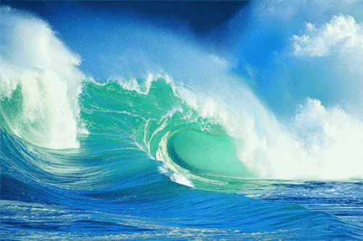
Бурхливі потоки, потужні хвилі, сильні вітри уособлюють пристрасті, що охопили самого героя.

Slide 24
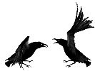
Вороння символізує смерть.

Slide 25
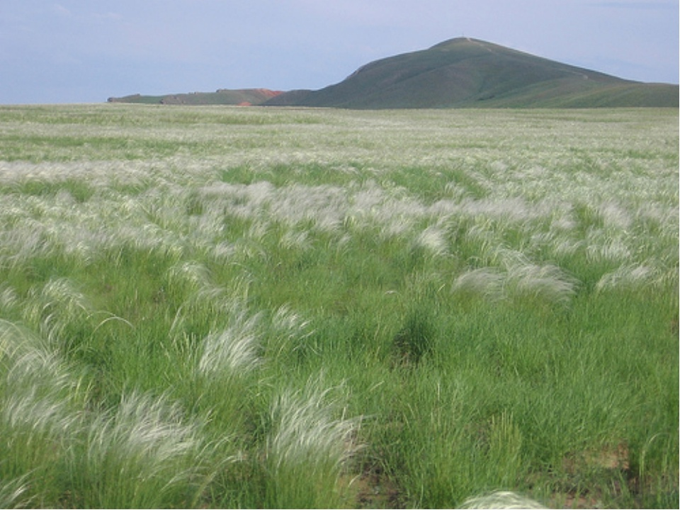
Степ – вільнолюбивий дух Мазепи.

Slide 26
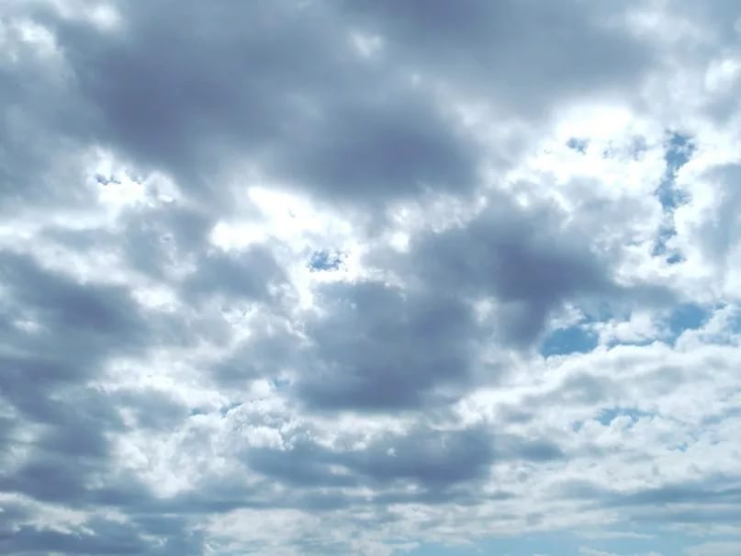
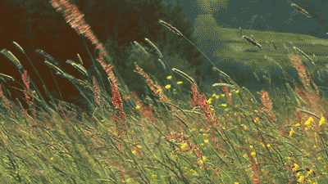
Вечірній холод, морок, тьма, ридання вітру, похмуре небо підсилюють страждання Мазепи.

Slide 27
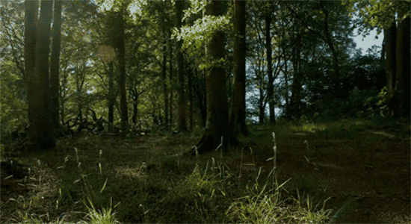
Буйний чагарник, ліс – перепони на життєвому шляху героя.

Slide 28
Літературознавчий словничок
Монолог-сповідь — основний засіб розкриття психології героя у романтичних поемах
Композиція – (від лат. componere — складати, поєднувати) -
побудова літературноготвору, співвідношення всіх його компонентів, що створює цілісну картину і сприяє виявленню
головної ідеї.
Сюжет - (від фр. sujet — предмет) — система подій в художньому творі, в ході яких розкриваються характери персонажів і головна ідея.
Поема — ліричний твір, у якому зображені значні події (що мають загальнолюдське значення) та яскраві характери. Розповідь супроводжується розкриттям авторських переживань і роздумів.

Slide 29
Інтернет-ресурси
http://dovidka.biz.ua

